Slide 1


Убийца бактерий
Название команды: «Плеснефилы »

Slide 2
АКТУАЛЬНОСТЬ ПРОЕКТА
На данный момент результаты исследований рынка показывают высокую импортозависимость России как в готовых лекарственных препаратах, так и в субстанциях. Произведённые за рубежом активные фармацевтические субстанции (АФС) занимают около 70–75 % рынка в России.
По поставкам АФС первое место занимает
Китай — более 50 %;
Индия — 29 %;
Европа — 17 %.
Данная зависимость в АФС, особенно в препаратах микробиологического синтеза, создает проблемы в логистике для предприятий, которые реализуют в нашей стране лекарственные средства.

Slide 3
Об этом говорят многие эксперты. Например, заместитель директора аптечной сети «Радуга» Алексей Панаит в интервью для ежедневной газеты «Известия» писал:
« Препараты Россия производить может, а субстанций хватает не всех, поэтому возникают задержки. С Китаем логистика не ломалась. Да, ставки выросли и ограничения повлияли, но в этом направлении всегда всё более или менее работало, даже в ковидные времена и после начала СВО. С Индией намного хуже. Санкционную политику поддержали все морские линии, а что касается морских доставок из Индии, это в основном европейские и американские перевозчики. Они перестали возить грузы для России. Пришлось перестраивать логистику полностью. Кроме того, по фармсубстанциям у нас много авиаперевозок, но и здесь с Индией сложности — ушли западные авиакомпании. Хотя что-то летает…»

Slide 4

Кроме логистики, в начале февраля 2025 года Министерство Здравоохранения Российской Федерации выпустил шесть приказов о приостановлении применения препаратов и фармацевтических субстанций индийской компании «Jodas Expoim».
Основанием для принятия такого решения послужило письмо Министерства промышленности и торговли Российской Федерации, в котором были представлены сведения о несоответствии производителя с требованиями правил надлежащей производственной практики.
В числе таких препаратов – антибиотики цефалоспоринового ряда: Цефтриаксон-Джодас, Цефепим-Джодас, Цефоперазон.
Таким образом, это говорит о том, что на фармацевтическом предприятии необходим строгий контроль производства и качества субстанций. Данные проверки и анализ АФС дешевле и проще провести в своей стране, нежели за рубежом.

Slide 5
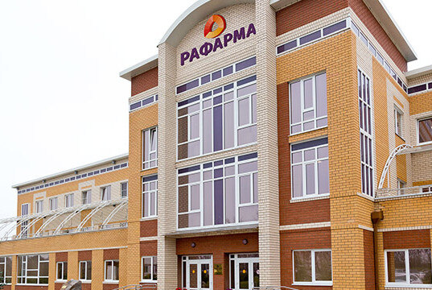
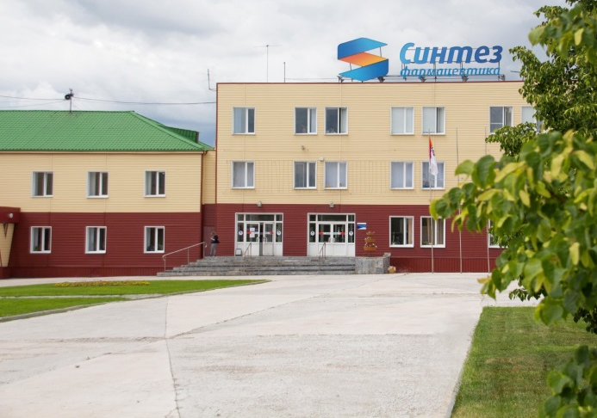
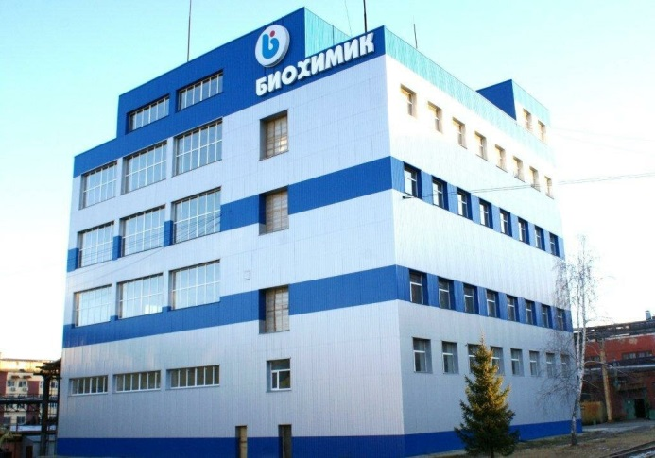
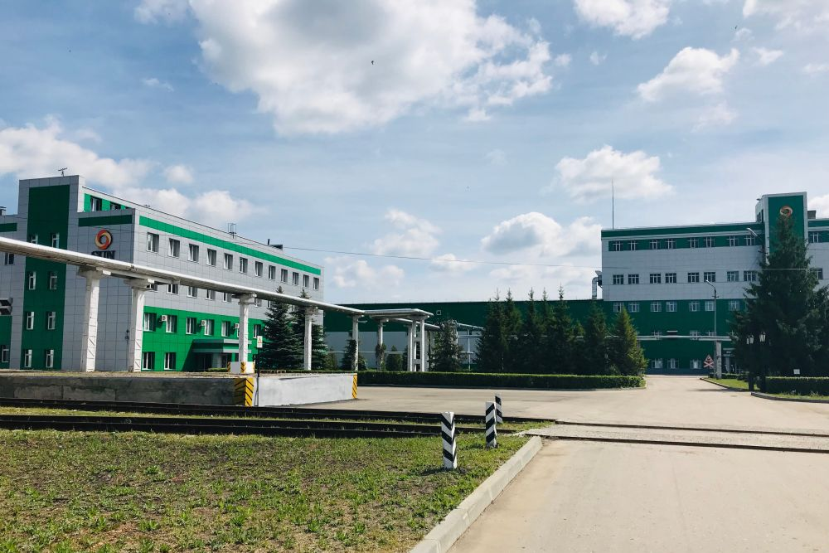
Целевая аудитория
Потенциальным потребителем нашего продукта являются предприятия, реализующие АФС цефалоспоринов в готовые лекарственные препараты.
Например:
АО «Рафарма»;
ОАО «Синтез»;
АО «Биохимик»;
ПАО «Красфарма»;
ОАО «Борисовскиий Завод Медицинских Препаратов»;
ООО КОМПАНИЯ «Деко»;
ПАО «Биосинтез»;
ООО «Рузформа»;
СП ООО «Фармлэнд».

Slide 6
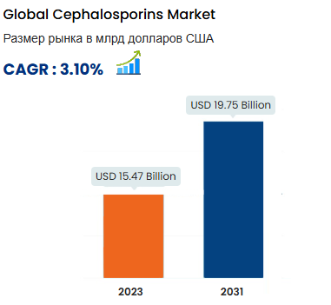
Областью применения АФС цефалоспорина являются предприятия, которые с помощью химических компонентов реализуют субстанцию в конечную форму антибиотика цефалоспоринового ряда.
По данным на 2023 год, размер глобального рынка АФС цефалоспоринов, оценивался в 15,47 млрд долларов США

Slide 7
КЛЮЧЕВАЯ ПРОБЛЕМА
Был проведен опрос предприятий о том, как они относятся к развитию отечественных АФС цефалоспоринового ряда. Участие приняли: АО «Рафарма» и их отдел RnD, ОАО «Синтез», АО «Биохимик», ПАО «Красфарма», ПАО «Биосинтез».
Получили следующие результаты:
Многие предприятия проголосовали за вариант «за». Кроме того, многие дополнили тем, что не только цефалоспоринового ряда необходимы, а как минимум весь список ЖНВЛП.
Ответ «против» был прокомментирован тем, что на данный момент не готовы закупать отечественные АФС из-за неустойчивости экономики.
Больше всего мы общались с Еленой Загорулько (инженер-технолог высшей категории отдела разработки и внедрения АО «Рафарма»). По ее мнению: «…Нужно развивать отечественное производство всех АФС, не только антибиотиков»

Slide 8
Пользовательский сценарий
При условиях реализации данного проекта на Российском рынке появится возможность производить собственное сырье для получения антибиотиков группы “цефалоспроины”.
По данным от RNC Pharma 2023 года в Россию ввозят до 80 процентов используемого сырья, при этом более двух третей поставок идут из Китая и Индии.
Как заявляет Минпромторг, самостоятельно выпускают субстанции для производства препаратов около 100 отечественных компаний. Директор по развитию RNC Pharma Николай Беспалов заверяет, что на самом деле их вдвое меньше. Часть из них и вовсе занимается выпуском «всего до пяти наименований, включая банальную перекись водорода и хлорид натрия».

Slide 9
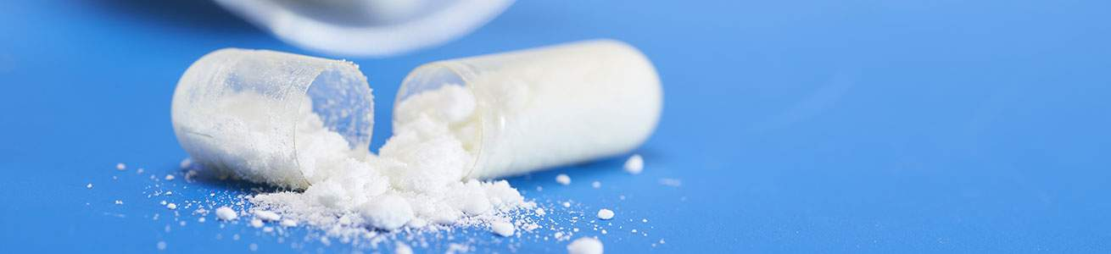
Описание продукта
Сырье для получения антибиотика подразумевает под собой натриевую соль с антибиотиком, для производства которой требуется анализ стадий культивирования, ферментации и очистки вещества от примесей, полученного с помощью продуцента Acremonium chrysogenum.

Slide 10
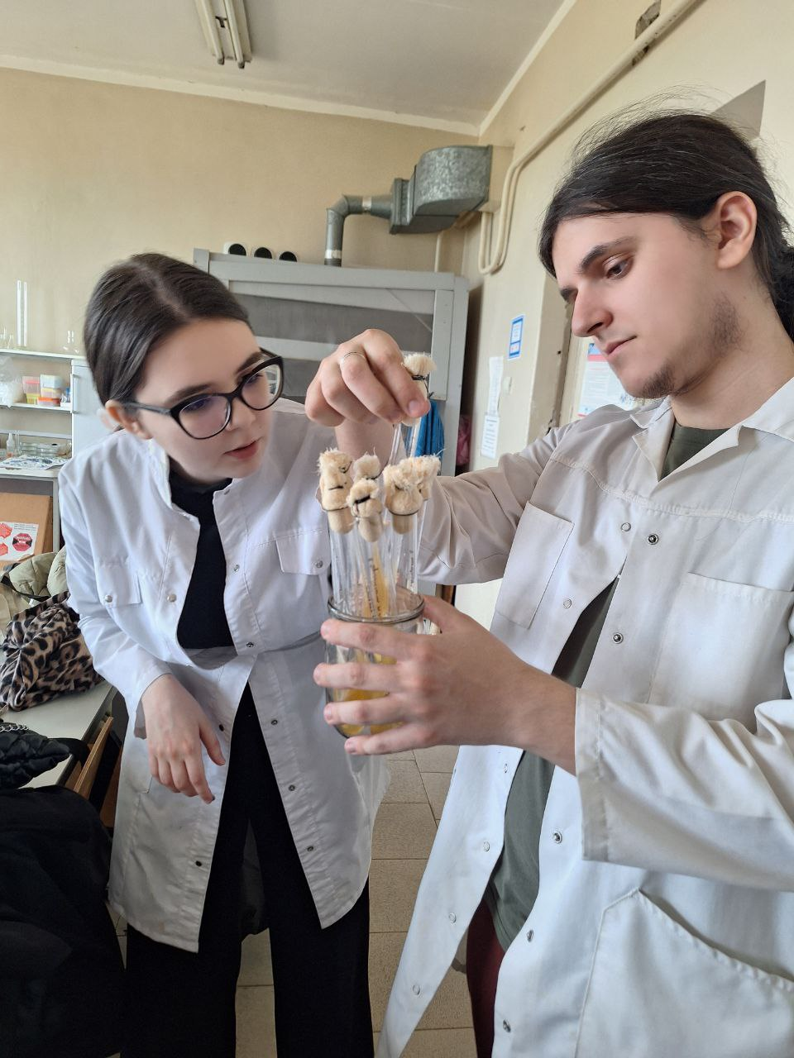
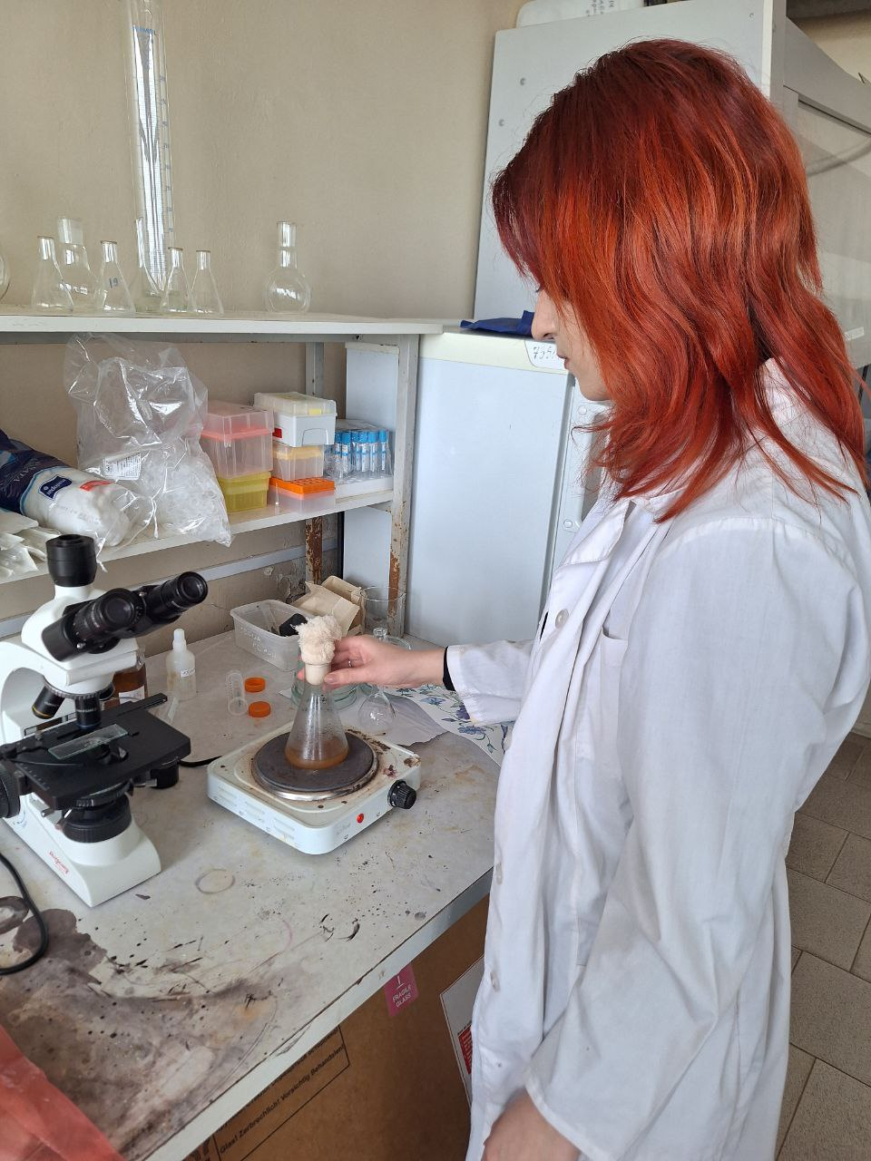
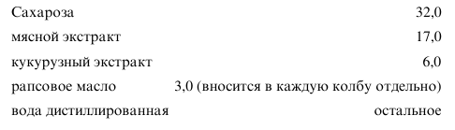
Анализ стадии культивирования
На данном этапе проводился подбор состава питательной среды для выращивания посевного материала культуры Acremonium chrysogenum.
Кроме того, во время работы было установлено сотрудничество со студентами Орловского Государственного Университета. Постановка эксперимента проводилась на базе лаборатории кафедры «Промышленной химии и биотехнологии».
Культуру штамма Acremonium chrysogenum BKM F-4081D смывают с агаровой среды, вносят в колбы Эрленмейера вместимостью 0,75л, содержащие 0,04 л посевной среды следующего состава, г/л:

Slide 11
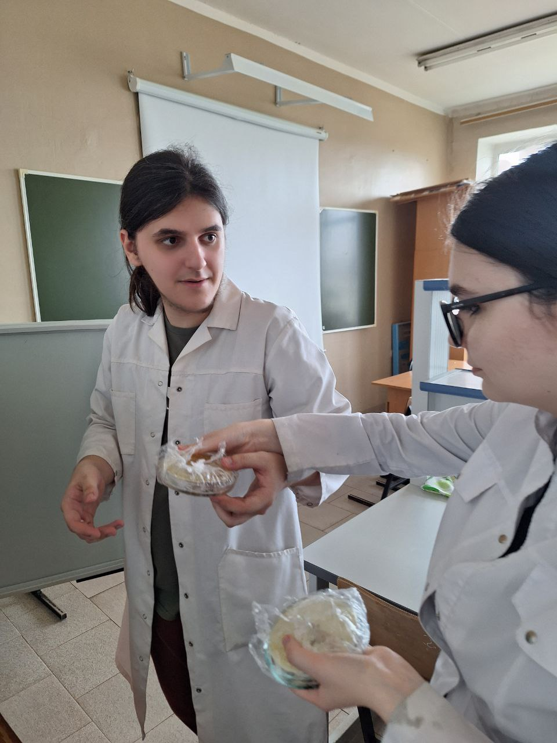
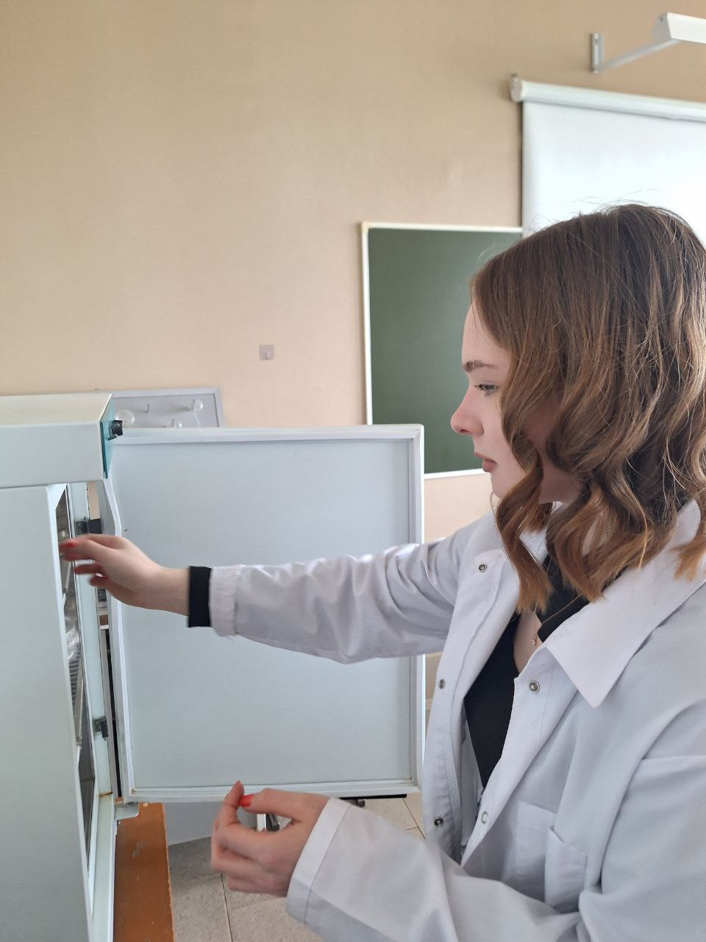
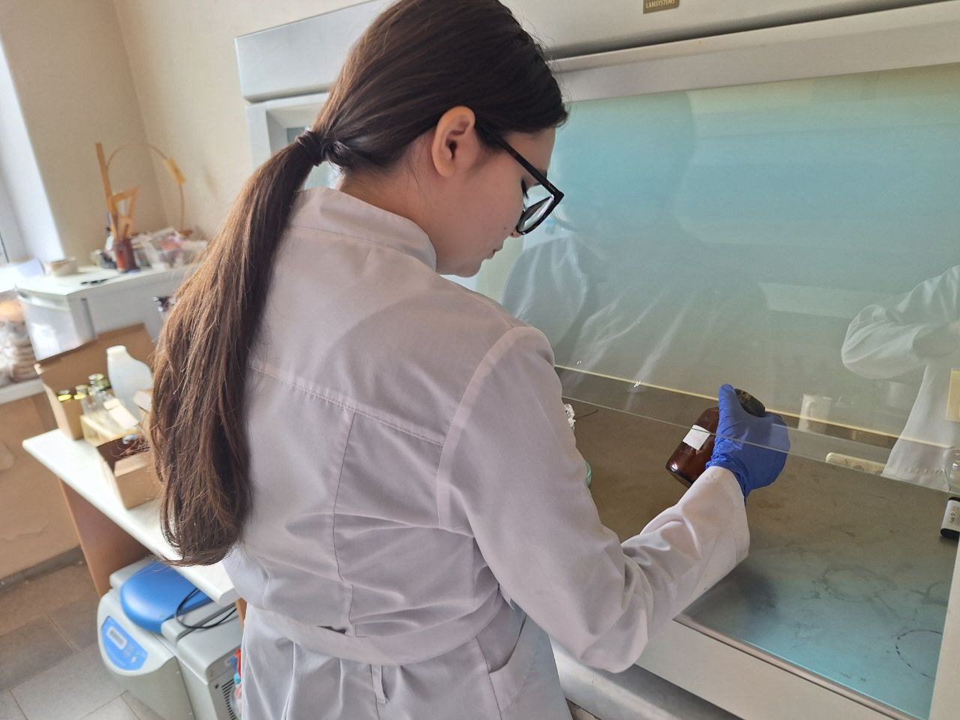
Значение pH доводят до стерилизации до 7,0-7,1 конц. NaOH. Инокулюм выращивают 48 часов при 28°С на качалке, делающей 230-240 об/мин в чашке Петри. В выросшем посевном мицелии определяют количество биомассы методом центрифугирования при 3000об/мин 15мин. Биомасса составляет 28-30об.%.

Slide 12
Анализ стадии ферментации
Инокулюм в количестве 15об.% вносят в чашку Петри, содержащую 0,04 л питательной среды следующего состава, г/л:
Обезжиренная арахисовая/амарантовая/кукурузная мука - 100,0 г/л;
Ацетат аммония - 6,0 г/л;
Моногидрат глюкозы - 5,0 г/л;
Метилолеат - 5,0 г/л;
D, L-метионин - 3,0 г/л;
CaSO4•2H2O (Гипс) - 5,0 г/л;
MgSO4•7H2O (Гептагидрат сульфата магния) - 5,0 г/л;
CaCO3 (карбонат кальция) - 5,0 г/л;
Пеногаситель (Силиконовые пеногасители. Например, LTAF05 — универсальный силиконовый пеногаситель на водной основе, который используется в производстве витаминов, органических кислот, антибиотиков и других продуктов) - 5,0 г/л.

Slide 13
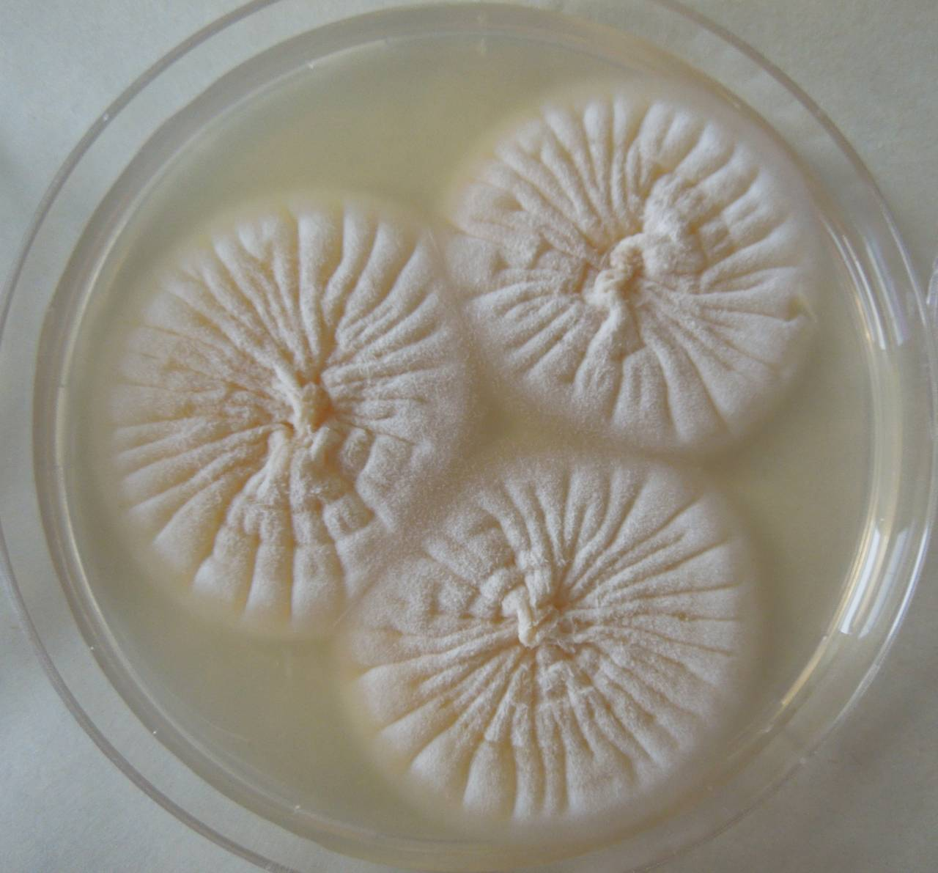
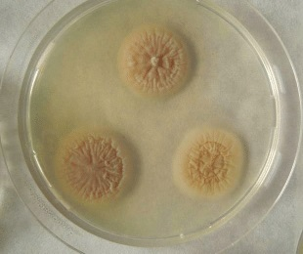
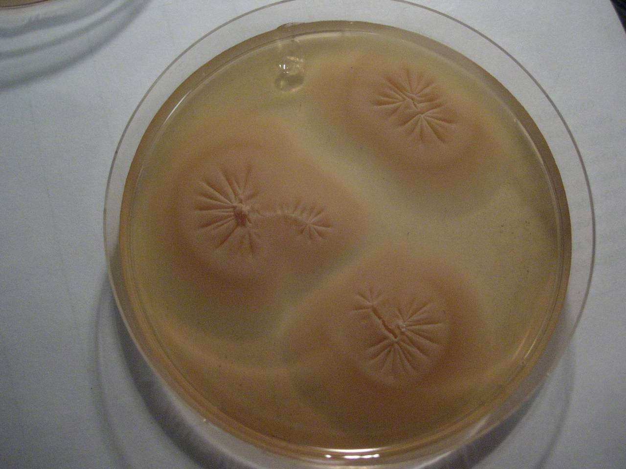
В ходе культивирования Acremonium chrysogenum на трех видах питательных сред получили следующие результаты:
Культура выращенная на амарантовой муке
Культура выращенная на арахисовой муке
Культура выращенная на кукурузной муке

Slide 14
Аналоги
 | Китайский поставщик - Weifang Little Stone Co., Ltd. | Китайский поставщик - Alfa Chemical Co., Ltd | Отечественная АФС
Ключевые характеристики продукта | Компания более 20 лет занимается производством промышленных ферментов и АФС. Является членом Китайской ассоциации биотехнологической ферментационной промышленности и признано "Ключевым предприятием ферментной промышленности Китая". | Чистота: 97 %. Основной партнер по доставке 7-аминоцефалоспориновой кислоты в Россию, который имеет офис в РФ. | Четкое понимание того, как было получено сырье, возможность регулировать мощи производства в зависимости от потребности, сокращения времени доставки сырья до производителя путем возведения цеха в пределах, либо в относительной близости к производствам в РФ

Slide 15
Аналоги
АФС | Китайский поставщик - North China Pharmaceutical Group | Индийская транснациональная фармацевтическая компания Aurobindo Pharma Limited | Индийская транснациональная фармацевтическая компания Lupin Limited
Ключевые характеристики продукта | Компания считается крупнейшим в Китае производителем пенициллина, амоксициллина, стрептомицина, а также 7-АЦК ( АФС цефалоспоринов). По данным Главного таможенного управления КНР, в 2023 году экспорт из Китая в Россию увеличился на 46,9% и составил около $110,97 млрд | Производство непатентованных лекарственных препаратов и активных фармацевтических ингредиентов. Среди основных терапевтических направлений компании: антибиотики. сентябре 2011 года в России было создано совместное предприятие с ОАО «Диод» по производству и реализации дженериков | Разработка, производство, маркетинг и продажа различных брендовых и непатентованных препаратов, безрецептурных и специальных лекарств, а также активных фармацевтических ингредиентов. В 2015 году Lupin Limited приобрела 100% акций российской фармацевтической компании «Биоком»

Slide 16
Дорожная карта
Наша работа состоит в том, чтобы проанализировать патенты и статьи, связанные с промышленным производством нашего продукта и проведение экспериментов и расчетов, для достижения оптимальных соотношений поступающего сырья к выходу продукта.
1 этап:
Определение актуальности
2 этап:
Анализ стадии культивирования, проведение эксперимента
3 этап:
Анализ стадии ферментации, проведение оптимизационных расчетов и/либо эксперимента
4 этап:
Анализ способов очистки продукта
5 этап:
Реализация полученных данных для получения эскизной схемы, технологической схемы.

Slide 17
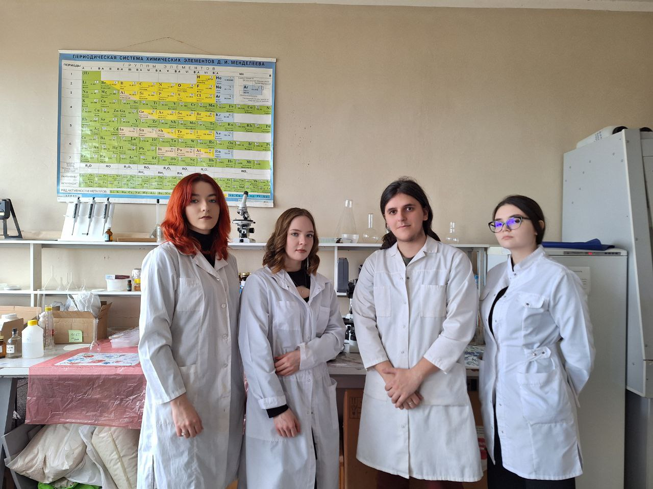
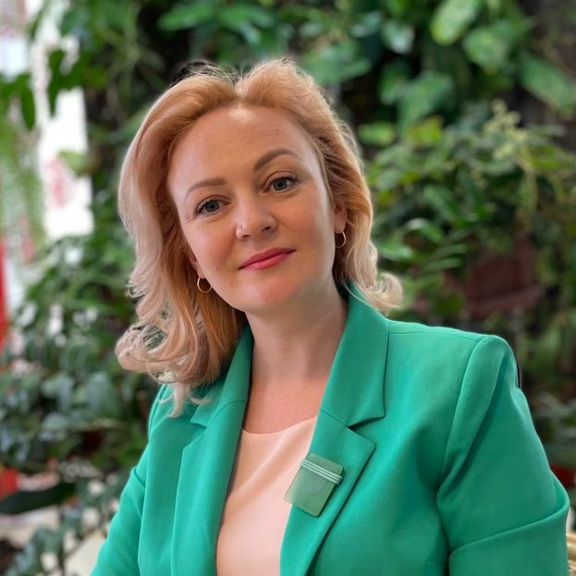

Команда проекта
Мельникова Дарья Дмитриевна
Студент ОГУ
Научный сотрудник
Смолихина Полина Михайловна
Наставник проекта
Сафонова Анна Валерьевна
Студент ОГУ
Научный сотрудник
Варников Глеб Игоревич
Капитан команды
Бессонова Елизавета Евгеньевна
Аналитик проекта

Slide 18
Убийца бактерий
Название команды: «Плеснефилы »

